Slide 1
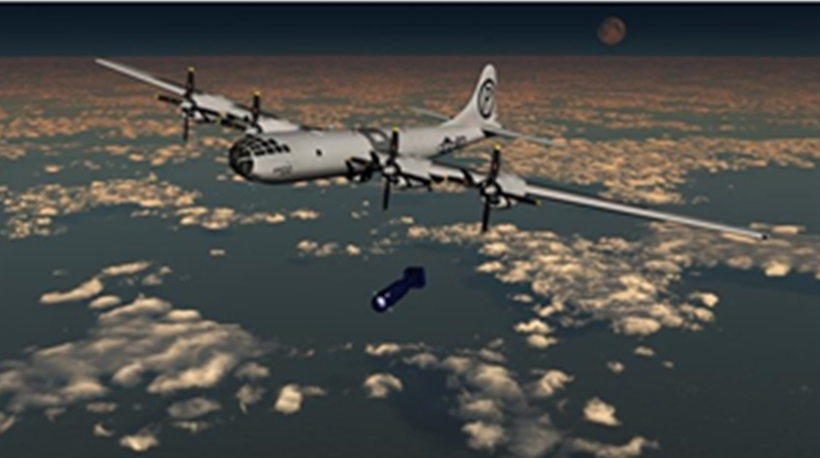
히로시마, 나가사키
원자폭탄 투하

Slide 2
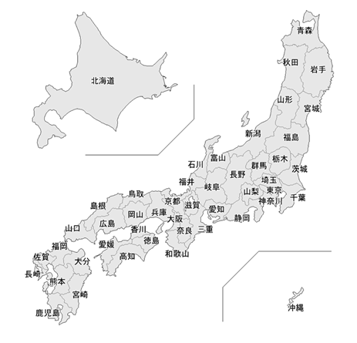
목표도시의 조건
1. 지름 3마일 이상, 중요도시
2. 효과적인 손해를 입힐 수 있어야 함
원폭 투하의 계획

Slide 3
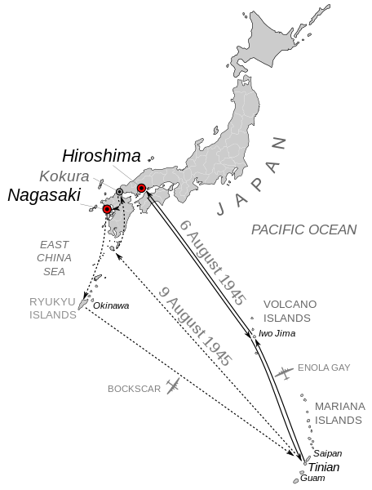
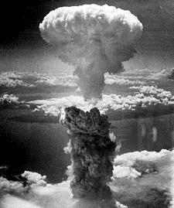
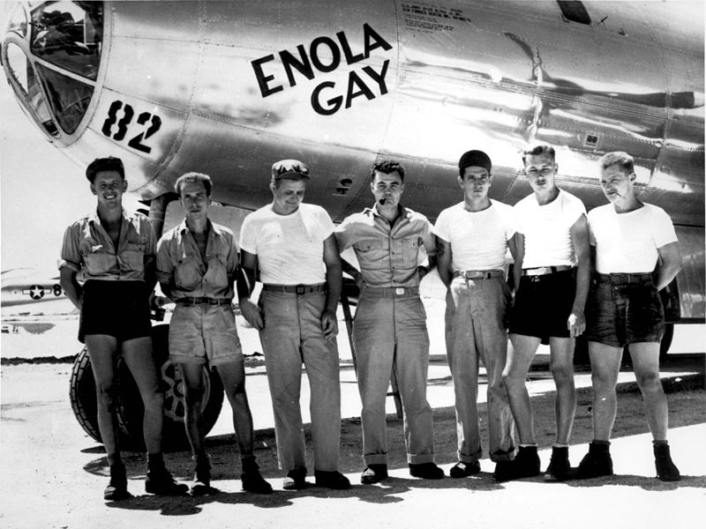
8월 6일 ‘에놀라 게이’ 이륙
8:00 일본 영토 상공에 진입
8:15 ‘리틀 보이’ 원폭 투하
원폭 투하의 과정
8월 9일 ‘벅스카’가 고쿠라로 이륙
기상악화로 고쿠라 시야확보 실패
다음 목표 나가사키로 항해
11:00 나가사키 상공 도착
에놀라 게이
당시 폭격기 ‘에놀라 게이’
11:01 ‘팻 맨’ 원폭 투하

Slide 4
히로시마 | 나가사키
‘리틀 보이’ TNT 13킬로톤에 상응하는 폭발, 반경 1.6KM 파괴, 히로시마의 69%의 건물들이 파괴 인구 중 7만명에서 8천명, 약 30%가 즉사, 7천여명이 부상 도시의 90%의 의사들과 간호사들이 다치거나 사망 | ‘펫 맨’ TNT 21킬로톤에 상응하는 폭발, 반경 약 1~2KM 파괴, 3KM화재 순식간의 섭씨 3900도의 열과 후폭풍의 바람속도는 1005KM/h로 측정 4천명~7천5백명이 즉사

Slide 5
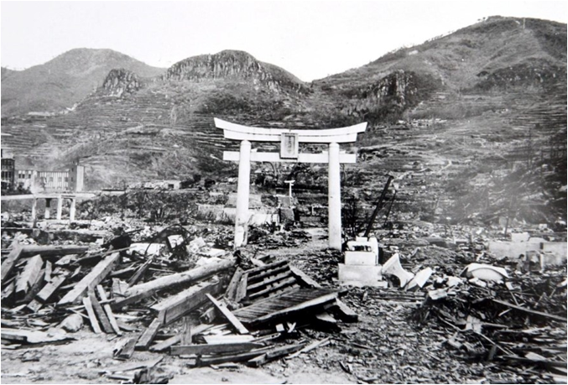
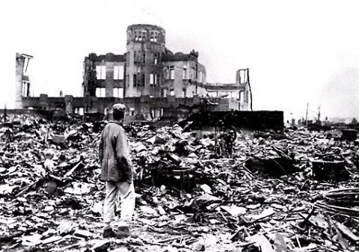
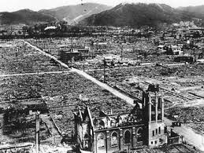
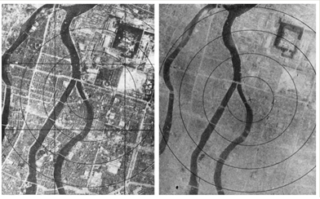
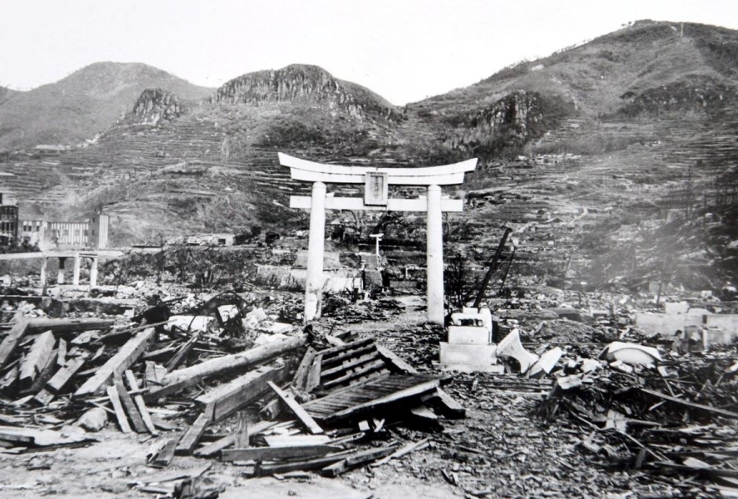
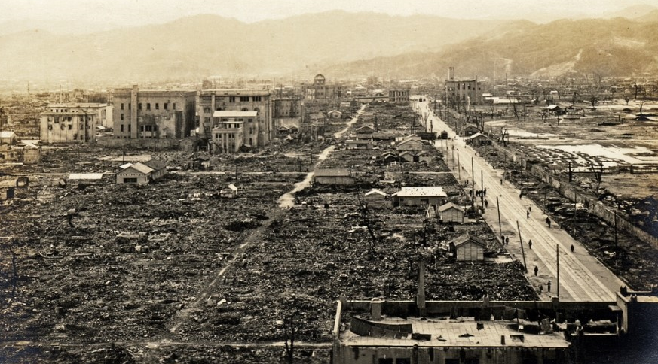
원폭 투하 후 피해상황
투하전
투하후

Slide 6
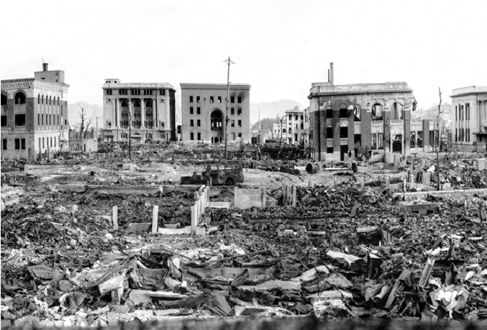
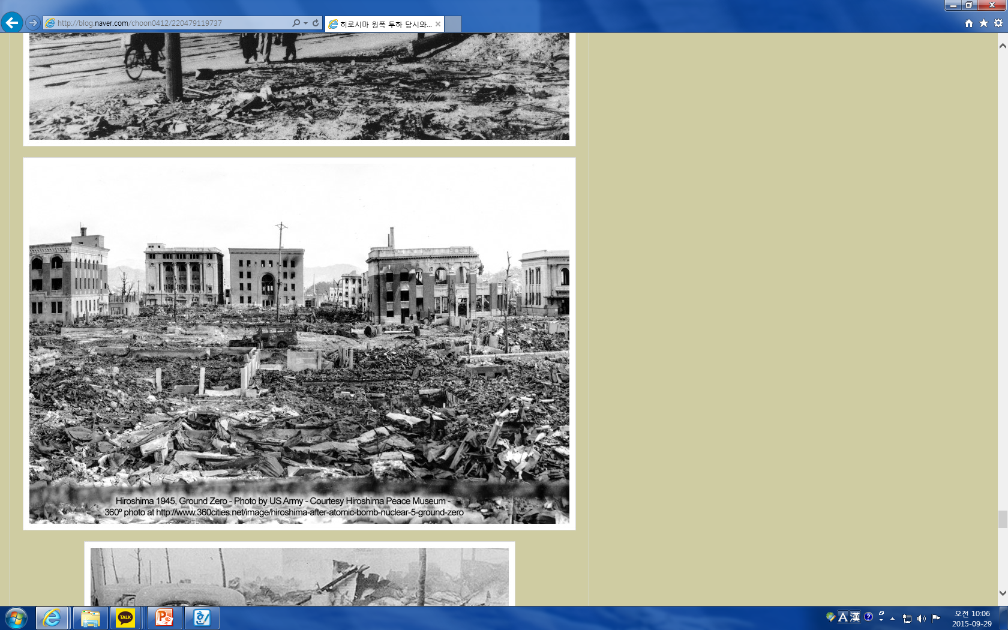
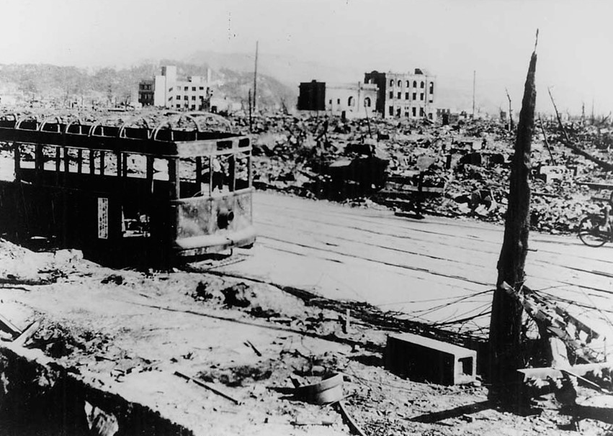
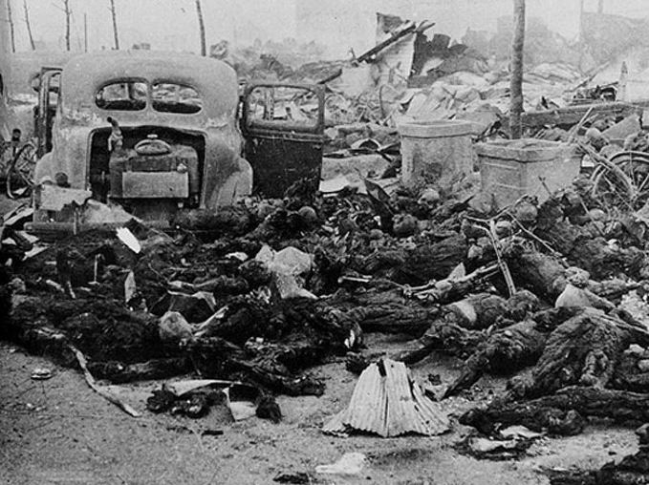
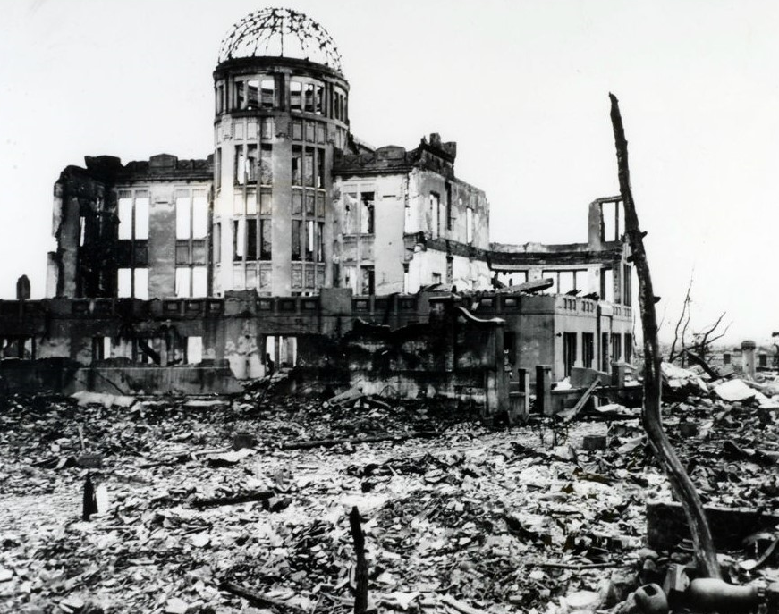
순간적인 열에 그을린 전차
원폭의 후폭발로 재가 되버린 시체들

Slide 7
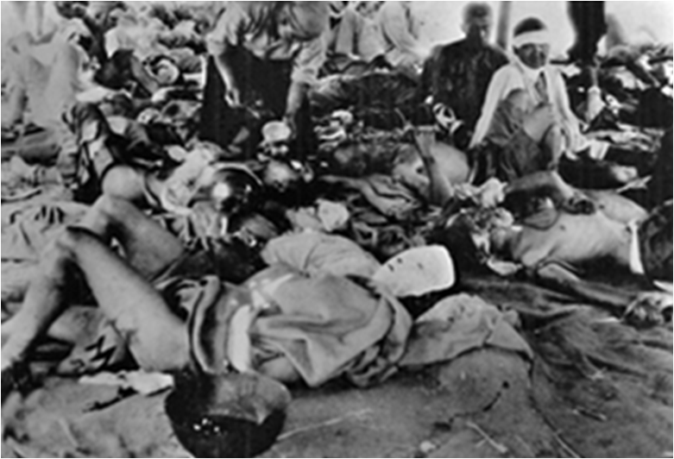
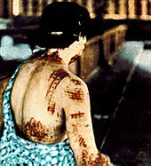
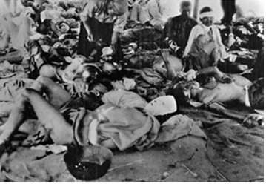
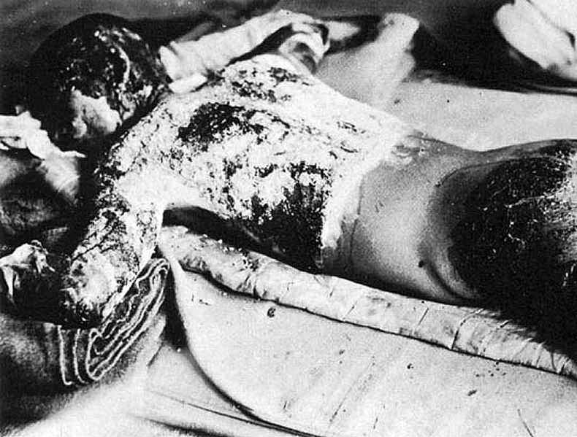
원폭의 열로 인해 심한 화상을
입은 사람들
원폭으로 부상자들이 모인 임시수용소

Slide 8
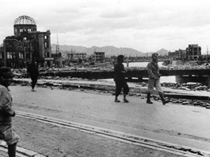
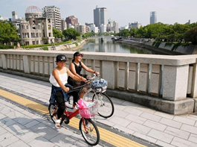
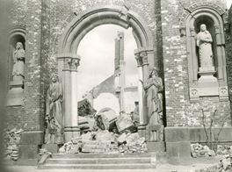
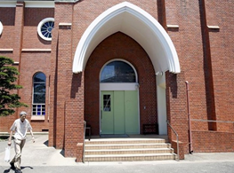
과거
현재
과거
현재

Slide 9
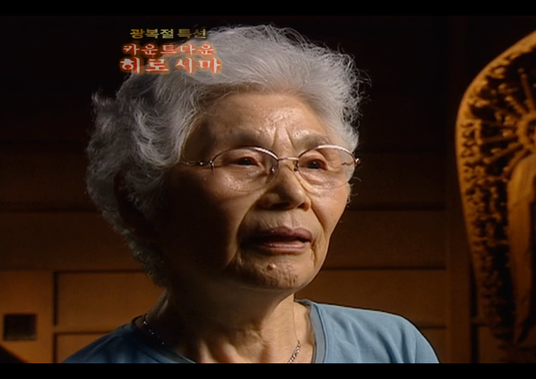
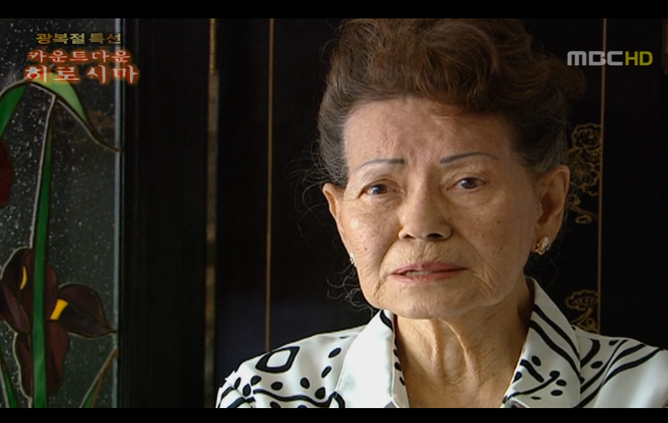
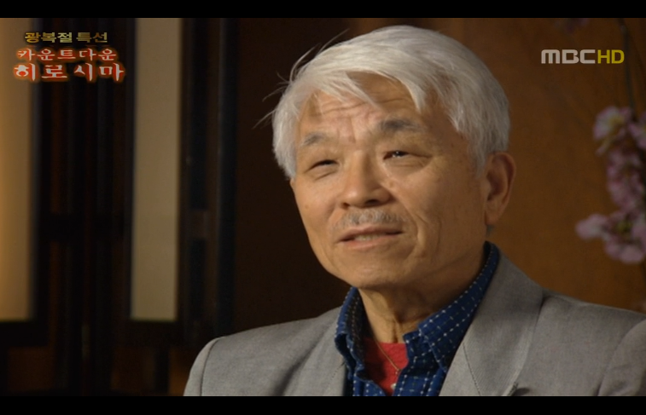
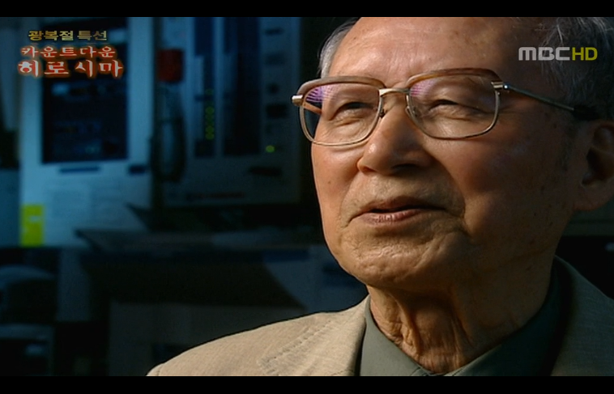

Slide 10
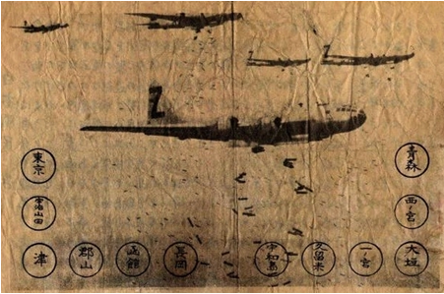
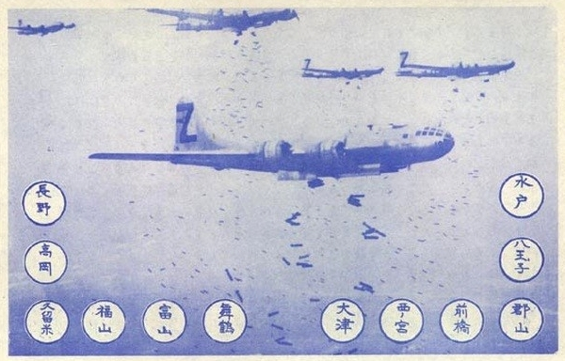
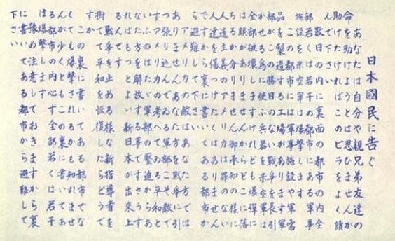
원폭 투하 전 미국의 경고 전단지
미국이 날린 전단지 전문

Slide 11
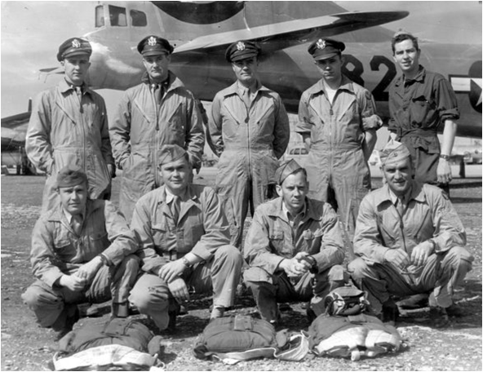
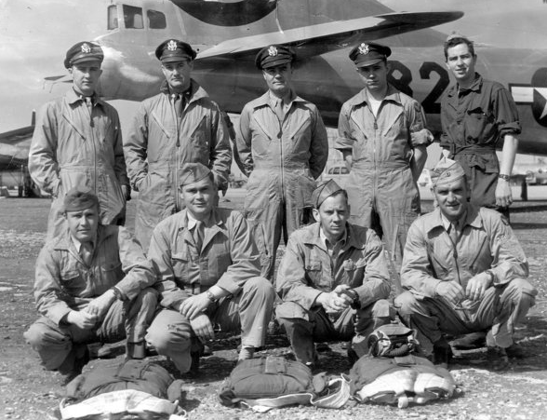
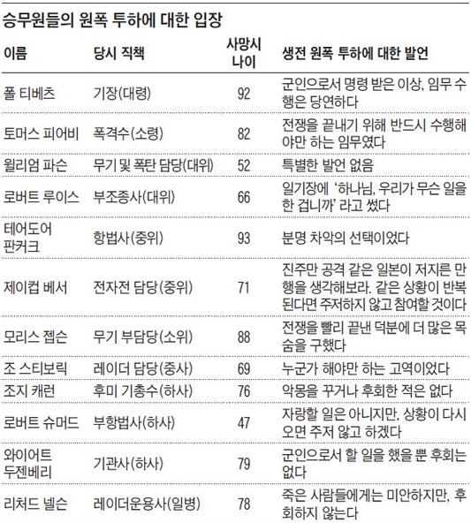
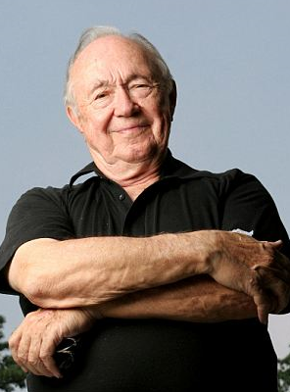
‘에놀라 게이’의 승무원
마지막 생존자였던 판커크

Slide 12
원폭 투하에 대한 인식
 | 일본에게 피해를 입은 나라 | 일본과 싸운 나라 | 제 3국가 | 일본
대 상 | 필리핀, 한국, 말레이시아, 싱가포르, 인도네시아, 호주 | 뉴질랜드, 캐나다, 인도, 영국 | 이탈리아, 칠레, 프랑스, 독일, 이란, 남아공 | 젊은 세대
인 식 수 준 | 일본 패전 계기 필요악 기술 보유 과시 희생 뒤 늦은 공격 독립 챙취 디딤돌 일본 희생자만 다룬 편향된 내용 | 전쟁 종식 위한 선택 원폭 개발에 중요한 역할 미국에 대해 비판소련 견제 | 전쟁 끝낸 폭탄 제 2차 세계대전 재앙 일본에게 원폭 실험 | 원폭 투하 날짜 전국 30% 원폭 투하 ‘부득이 했다’ 전국 49%

Slide 13
일본 전후 처리

Slide 14
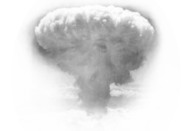
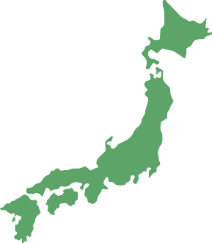



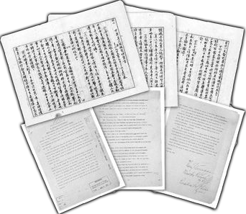

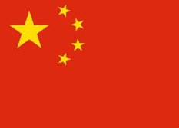

일본 전후 처리
1945년 8월 6일 히로시마 원폭 투하
8월 9일 나가사키 원폭 투하
히로시마
나가사키

Slide 15
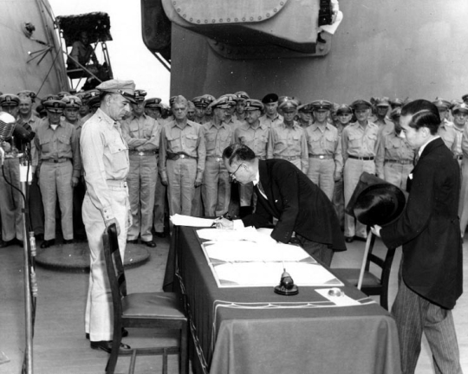
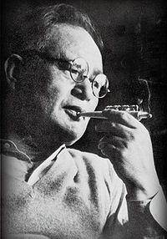
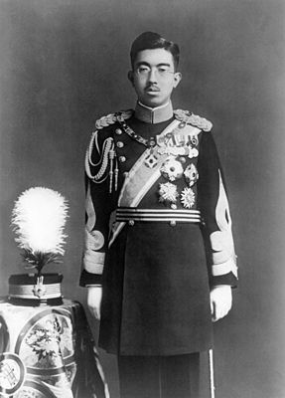
일본의 항복선언과 서명
일본 쇼와천황 대신 싸인하는 시게미쓰 마모루
쇼와천황
9월 2일 항복문서 서명
8월 15일 항복선언
시게미쓰 마모루

Slide 16
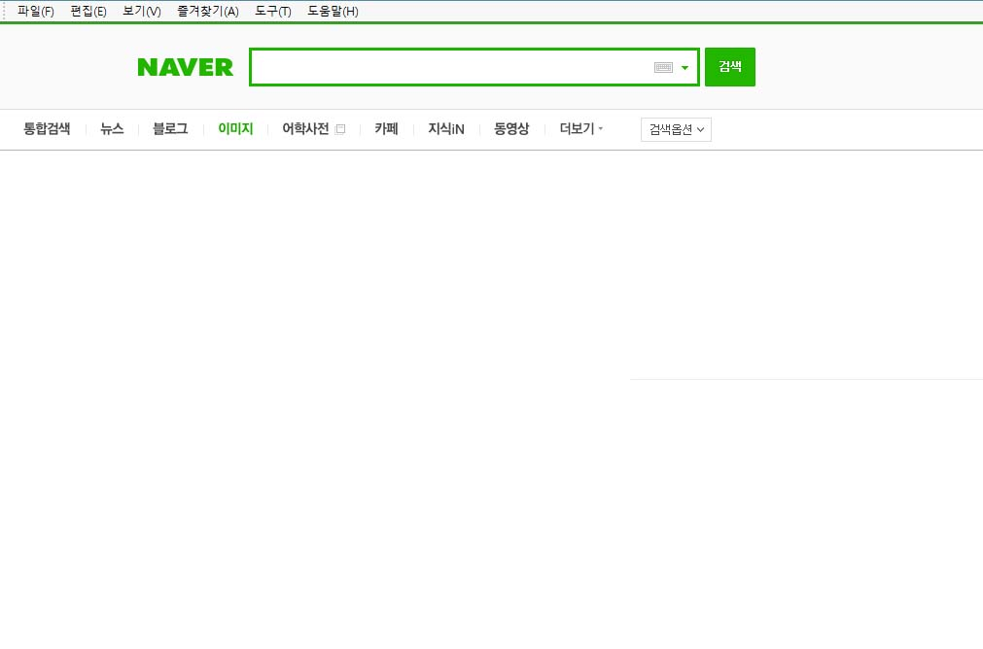
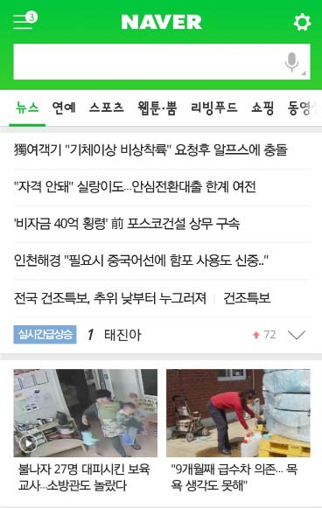
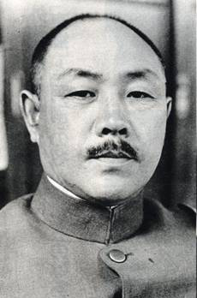
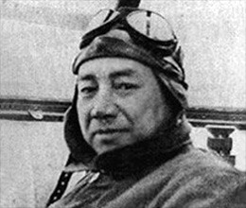
일본 전범
일본 전범
아나미 고레치카
오니시 다키지로

Slide 17
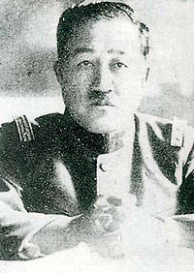
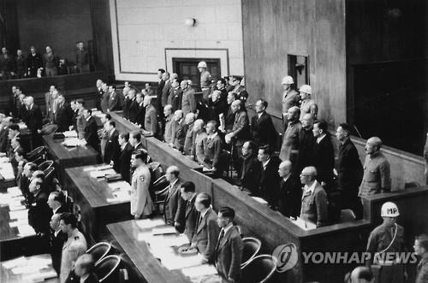
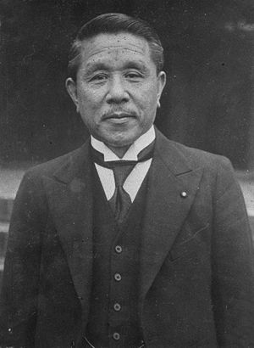
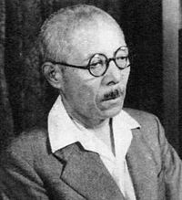



이타가키 세이시로
전범 재판
기무라 헤리타로
일본전범-교수형
도이하라 겐지
무토 아키라
마쓰이 이와네
히로타 고키

Slide 18



천황의 인간선언
인간 선언 전문
←인간 선언을 하는 쇼와 천황

Slide 19






처벌을 피한 전범
731부대
난징대학살
삼광작전
죽음의행진

Slide 20





731부대
731 부대 총괄 육군 중장
이시이 시로
중국 하얼빈 주둔 731부대 현재
생체실험: 마취 없이 해부, 태아 적출 등
세균전 공격: 세균접종, 강간 후 매질,임질 감염 후 관찰
무기 실험:세균방출폭탄, 화학무기, 폭발성 폭탄 등
세균전 공격: 세균접종, 강간 후 매질,임질 감염 후 관찰

Slide 21



난징대학살
산채로 묻기
사지절단
육군 중장 아사카 야스히코
총 사령관 마쓰이 이와네

Slide 22




바탄 죽음의 행진
삼광작전
오카무라 야스지
방화
츠지 마사노부
살인
약탈
바탄 죽음의 행진
하타 슌로쿠
1942년 4월 9일 필리핀
바탄 반도 남쪽 끝 마리벨레스에서 산페르난도 까지88km를 강제적으로 행진.

Slide 23




전범 이토 히로부미
외무장관 마츠모토 다케아키
아소탄광
아소 다키치(조부), (아소 다카키치(부친))
정치인 아소 다로

